Slide 1
2.4 Data management
použití nástrojů GIS v multikriteriální analýze
management dat od průzkumů po laboratorní testy

Slide 2
Znalostní management Řízení znalostí, informací, dat
Komplexní znalost
=
Soubor znalosti, informací a dat relevantních předmětnému problému, oblasti
Kvalitní znalostí management vyžaduje nejen znalosti shromažďovat, ale především
znalosti racionálně řídit

Slide 3
Přístup ke znalostnímu managementu
Regulační rámec– odpovídající národní legislativa, mezinárodní doporučení, mezinárodní závazky
Procesy, činnosti a zdroje, upravující činnosti
Řídící procesy v organizaci
Lidské zdroje
Provoz úložiště
Monitoring
Úprava odpadů
Bezpečnostní a radiační ochrana
Výzkum a vývoj
Ekonomika
Komunikační činnosti
IT
Vzdělávání a tréning
Zdravotní dokumentace
Interní audit
QA

Slide 4
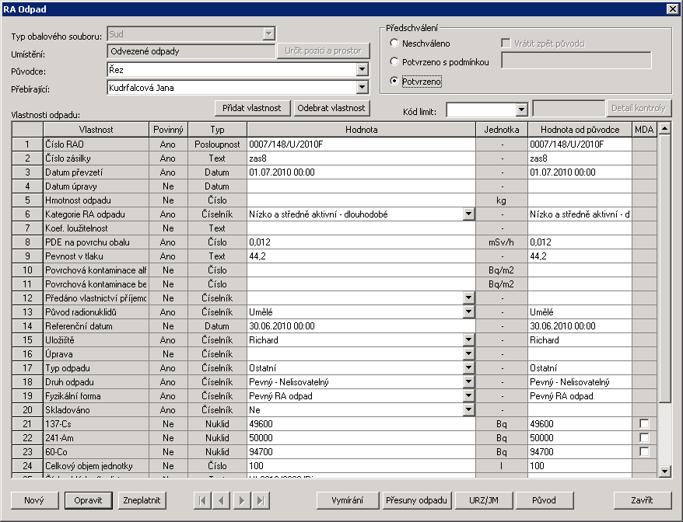
Evidence odpadů
Waste Tracking System WTS
Musí zahrnovat informace od producenta, od vzniku odpadů, přes jeho úpravu až pro finální uložení

Slide 5
Management geografických dat GIS SÚRAO
GIS je budován pro správu a snadnou dostupnost vznikajících datových souborů a to jak pro potřebu tohoto projektu, tak i pro potřebu dalších navazujících prací v současnosti i budoucnosti s následujícími základními požadavky:
Informační systém umožňující shromažďovat a analyzovat data k postupnému zužování rozsahu lokalit
Definovat standardy systému, umožňujících v dlouhodobém časovém horizontu správu dat, jejich aktualizaci a doplňování v budoucnosti dalšími subjekty
Umožnění následné správy dat i z dalších činností SÚRAO – provozu existujících úložišť RAO v ČR

Slide 6
GIS SÚRAO – struktura a vazby

Slide 7
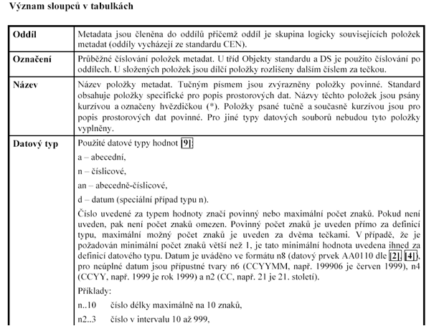
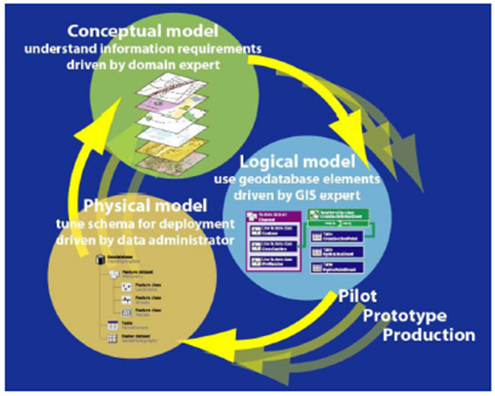
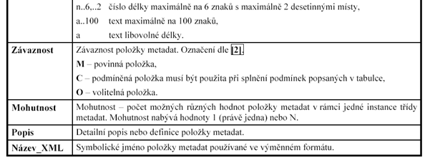
GIS - Metadata

Slide 8
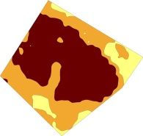
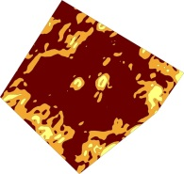
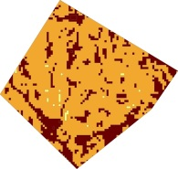
Aplikace GIS – nástroj pro multikriteriální analýzu
Kroky multikriteriální analýzy vyhodnocení vhodnosti území na jedné z posuzovaných lokalit - Rohozná (Hrádek)
Tektonická stavby – „obalový“ prostor kolem jednotlivých struktur podle jejich třídy
Zdánlivý odpor, vycházející z leteckých GF měření
Horizontalní gradient u magnetického pole
Litologická homogenita (xenolity)
Žilné horniny
Existence hydrotermalních žil
Mineral ní ložiska a akumulace
Stabilita horninového masivu
Hydrogeologickáé poměry
Morfologie – sklony svahů

Slide 9
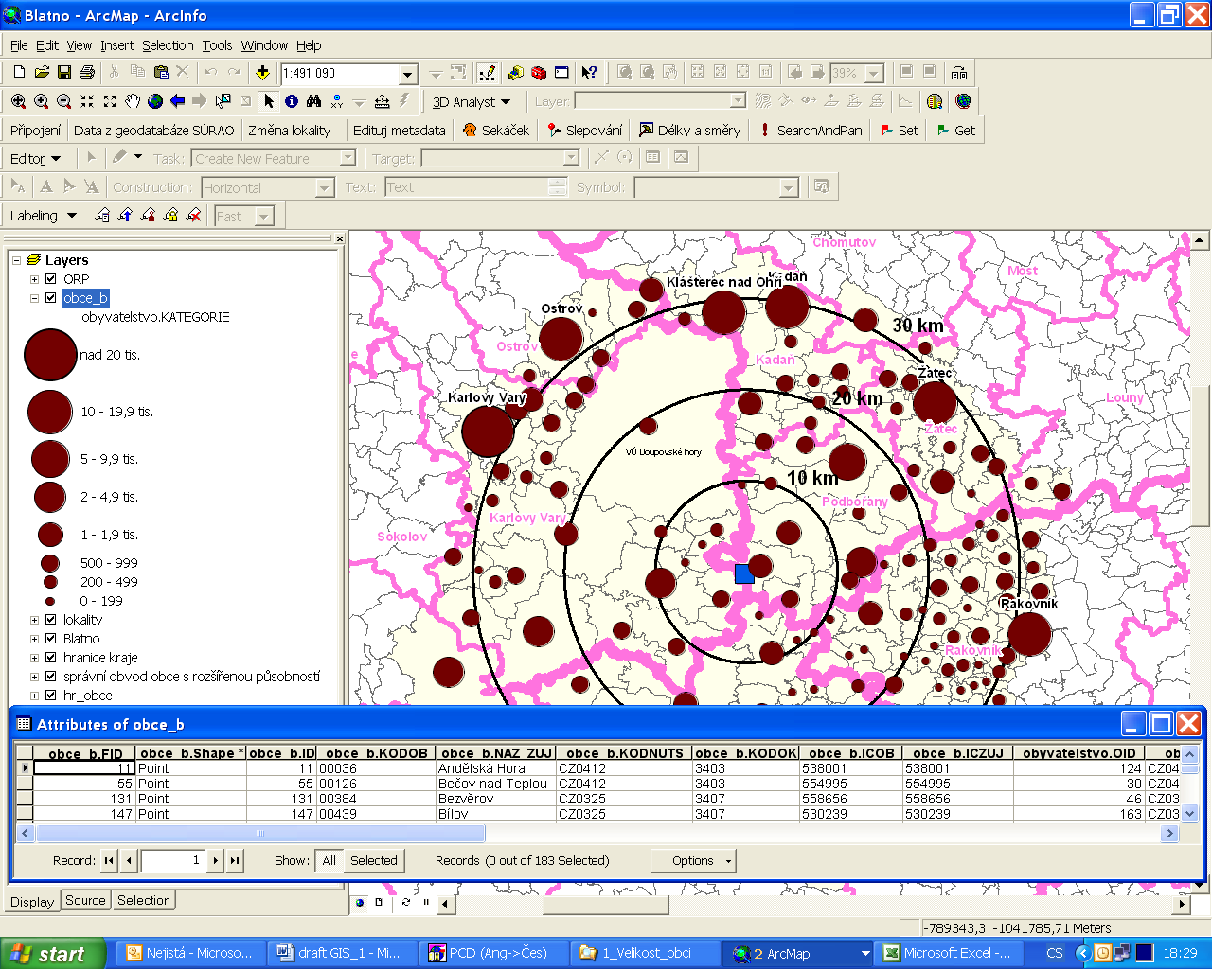
GIS – Sociodemografická analýza

Slide 10
GIS a výběr lokality pro HÚ
GIS je velmi účinný nástroj pro integraci dat a jejich zpracování ve všech etapách vývoje HÚ
Již dnes – po provedeném geologickém výzkumu a leteckém měření má SÚRAO pro každou lokalitu (8 lokalit):
20 rastrových vrstev z GIS databází ČR
40 rastrových vrstev z vlastního výzkumu území
180 vektorových vrstev

Slide 11
Ukládání – skladování dat
Vyžaduje vytvoření strategie archivace dat
Jaká data
Frekvence ukládání
Délka archivace
Zodpovědnosti a pravidla
Vývoj HÚ – dlouhodobý proces, vyznačující se transparentností a doložitelností rozhodování
Vyžaduje i vhodná media, zajišťující dostupnost dat po tuto dlouho dobu

Slide 12
Diskuse

